Slide 1
第九章
雜湊法 （Hash）
9-1 認識雜湊法
9-2 常見的雜湊函數
9-3 碰撞問題

Slide 2
9-1 認識雜湊法
雜湊法( 或稱赫序法或散置法) 這個主題通常被放在和搜尋法一起討論。我們特別將它獨立成一個章節， 主要原因是雜湊法不僅被用於資料的搜尋外， 在資料結構的領域中， 您還能將它應用在資料的建立、插入、刪除與更新。

Slide 3
9-1-1 雜湊法的定義
雜湊法( H a s h i n g ) 是將本身的鍵值，經由特定的數學函數運算或使用其他的方法，轉換成相對應的資料儲存位址。而雜湊所使用的數學函數就稱為「雜湊函數」 (Hashing function)。亦即：
  鍵值→雜湊函數→鍵值
在還沒有討論到使用雜湊法有何好處前， 請各位先來看看有關雜湊函數(Hashing function)的專有名詞：
  bucket(桶)：雜湊表中儲存資料的位置，每一個位置對應到唯一的一個位址(bucket address)。桶就好比一筆記錄。
  slot(槽)：每一筆記錄中可能包含好幾個欄位，而slot指的就是「桶」中的欄位。(每桶可存放的資料量)
  collision(碰撞)：若兩筆不同的資料，經過雜湊函數運算後，對應到相同的位址時， 稱為碰撞。
  overflow(溢位)：如果資料經過雜湊函數運算後，所對應到的bucket已滿，則會使bucket發生溢位。

Slide 4

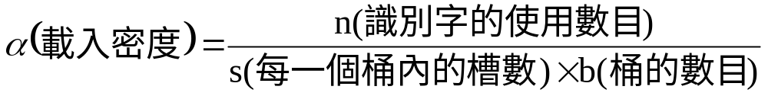
9-1-1 雜湊法的定義
  雜湊表：儲存記錄的連續記憶體。雜湊表是一種類似資料表的索引表格，其中可分為n 個bucke t ，每個bucket又可分為m個slot，如下圖所示：
  同義字(Synonym):當兩個識別字I₁ 及I₂，經雜湊函數運算後所得的數值相同，即f(I₁)=f(I₂)，則稱I₁ 與I₂ 對於f 這個雜湊函數是同義字。
  載入密度(Loading Factor):所謂載入密度是指識別字的使用數目除以雜湊表內槽的總數， 即α值愈大則表示雜湊空間的使用率越高，碰撞或溢位的機率會越高。
  完美雜湊(perfect hashing):指沒有碰撞又沒有溢位的雜湊函數。

Slide 5
9-1-2 雜湊法的優點及設計原則
使用雜湊法具有下列優點：
  使用雜湊法搜尋， 資料不需事前經過排序。
  在沒有碰撞或溢位的情況下， 只需一次讀取資料即可找到想要找的資料， 且搜尋速度與資料量的大小無關。
  保密性高， 因為雜湊法使用雜湊函數處理資料， 有類似加密的效果。若不知道所使用的雜湊函數， 就無法取得資料的值。
  可做資料壓縮， 節省空間。

Slide 6
【範例：9 . 1 . 1 】
下圖是一個雜湊表(Hash Table)，每一桶有4 個槽，令雜湊函數為f(x)= 鍵值的個位數。
【解答】
  f(x)=x%10
  90,70,80,100,60,70為同義字。不僅發生碰撞，且發生溢位。此例利用線性探測溢位處理法(linear probing)。
  54,64,74為同義字。
  載入密度=13/(10*4)=13/40
0 | 90 | 70 | 80 | 100
1 | 60 | 70
2 | 32
3
4 | 54 | 64 | 74
5
6 | 36
7
8
9 | 29 | 39

Slide 7
從上面的例子中，各位不難發現，為了接近完美雜湊的境界， 以降低碰撞的機會，在設計雜湊函數應該遵循底下幾個原則：
  降低碰撞及溢位的產生。
  雜湊函數不宜過於複雜， 越容易計算越佳。
  儘量把文字的鍵值轉換成數字的鍵值， 以利雜湊函數的運算。
  所設計的雜湊函數計算而得的值， 儘量能均勻地分佈在每一桶中， 不要太過於集中在某些桶內， 這樣就可以降低碰撞， 並減少溢位的處理。

Slide 8
9-2 常見的雜湊函數
常見的雜湊法有除法、中間平方法、折疊法及數位分析法。
9-2-1 除法
  最簡單的雜湊函數是將資料除以某一個常數後， 取餘數來當索引。例如在一個有1 3 個位置的陣列中，只使用到7 個位址，值分別是1 2 , 6 5 ,70, 99,33,67,48 。那我們就可以把陣列內的值除以13 ，並以其餘數來當索引， 我們可以用下例這個式子來表示：
    h(key)=key mod B
  在這個例子中，我們所使用的B = 1 3 。一般而言會建議各位在選擇B時， B 最好是質數。而上例所建立出來的雜湊表為：
索引 | 資料
0 | 65
1
2 | 67
3
4
5 | 70
6
7 | 33
8 | 99
9 | 48
10
11
12 | 12

Slide 9
【範例：9 . 2 . 1 】
請用除法作為雜湊函數，將下列數字儲存在11 個空間：323,458,25,340,28,969,77請問其雜湊表外觀為何？(研究所考題)
【解答 】
  令雜湊函數為h(key)=key mod B ，其中B=11 為一質數，這個函數的計算結果介於0~10 之間(包括0 及10 二數)，則
  h(323)=4 、h(458)=7 、h(25)=3 、h(340)=10 、h(28)=6 、h(969)=1 、h(77)=0 。

Slide 10
【範例：9 . 2 . 2 】
何謂完美雜湊？您能否以雜湊法中的除法舉出實例來加以說明。
【解答】
  所謂完美雜湊(perfect hashing)是指沒有碰撞又沒有溢位的雜湊函數。例如：f(x)=x mod 11 ，其中11 個資料放置在雜湊表的位置分別為就是一種完美雜湊。
索引 | 資料
0 | 77
1 | 969
2 | 24
3 | 25
4 | 323
5 | 60
6 | 28
7 | 458
8 | 96
9 | 31
10 | 340

Slide 11
【範例：9 . 2 . 3 】
何謂hashing？試述hashing與一般searching技巧有何不同？(高考及研究所試題)
【解答】
  雜湊法(Hashing)是將本身的鍵值，經由特定的數學函數運算或使用其他的方法，轉換成相對應的資料儲存位址。也就是說雜湊法在搜尋資料時，是透過函數運算直接尋找，在不發生碰撞的情形下其搜尋的時間複雜度僅為O(1)，這和其它搜尋法必須經由比較方式來搜尋資料，在時間的效率上來得更高。因此雜湊法也經常被應用在資料的建立、插入、刪除與更新。

Slide 12
9-2-2 中間平方法
中間平方法和除法相當類似， 它是把資料乘以自己， 之後再取中間的某段數字做索引。在下例中我們用中間平方法，並將它放在100位址空間， 其操作步驟如下：
  12,65,70,99,33,67,51 。平方後各為：
  144,4225,4900,9801,1089,4489,2601
  我們取佰位數及十位數作為鍵值， 分別為
  14 、22 、90 、80 、08 、48 、60
  上述這7 個數字的數列就是對應原先12,65,70,99,33,67,51 等7 個數字存放在100個位址空間的索引鍵值，即
  f(14)=12 f(14/10)=f(1)=12
  f(22)=65 f(22/2)=f(2)=65
  f(90)=70 f(90/10)=f(9)=70
  f(80)=99 f(80/10)=f(8)=99
  f(08)=33 f(08/10)=f(0)=33
  f(48)=67 f(48/10)=f(4)=67
  f(60)=51 f(60/10)=f(6)=51
  若實際空間介於0 ~ 9 ( 即1 0 個空間) ，但取佰位數及十位數的值介於0～ 9 9 ( 共有1 0 0 個空間) ，所以我們必須將中間平方法第一次所求得的鍵值，再行壓縮1 / 1 0 才可以將1 0 0 個可能產生的值對應到1 0 個空間，即將每一個鍵值除以1 0 取整數( 下例我們以D IV 運算子作為取整數的除法) ，我們可以得到上述對應關係。

Slide 13
9-2-3 折疊法
折疊法是將資料轉換成一串數字後， 先將這串數字先拆成數個部份，最後再把它們加起來，就可以計算出這個鍵值的Bucket Address 。例如有一資料，轉換成數字後為2365479125443 ，若以每4 個字為一個部份則可拆為：2365,4791,2544,3 。將四組數字加起來後即為索引值：
  2365
  4791
  2544
  + 3
  ---------
  9703
在折疊法中有兩種作法， 如上例直接將每一部份相加所得的值作為其bucket address ，這種作法我們稱為「移動折疊法」。
但雜湊法的設計原則之一就是降低碰撞，如果您希望降低碰撞的機會，我們可以將上述每一部份的數字中的奇數位段或偶數位段反轉， 再行相加來取得其bucket address ，這種改良式的作法我們稱為「邊界折疊法(folding at the boundaries)」。
偶數位段反轉
  2365
  1974
  2544
  + 3
  ----------
  6886
奇數位段反轉
  5632
  4791
  4452
  + 3
  ----------
  14878

Slide 14
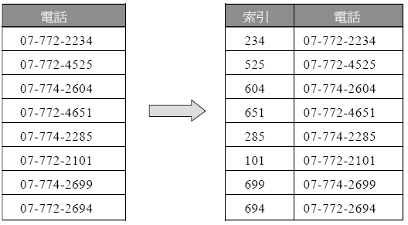
9-2-4 數位分析法
數位分析法適用於資料不會更改， 且為數字型態的靜態表。在決定雜湊函數時先逐一檢查資料的相對位置及分佈情形，將重複性高的部份刪除。例如下面這個電話表，它是相當有規則性的，除了區碼全部是07外，在中間三個數字的變化也不大，假設位址空間大小m=999，我們必須從下列數字擷取適當的數字，即數字比較不集中，分佈範圍較為平均(或稱亂度高) ，最後決定取最後那四個數字的末三碼。故最後可得雜湊表為：

Slide 15
9-3 碰撞問題
沒有一種雜湊函數能夠確保資料經過處理後所得到的索引值都是唯一的，當索引值重複時就會產生碰撞的問題， 而碰撞的情形在資料量大的時候特別容易發生。因此，如何在碰撞後處理溢位的問題就顯得相當的重要。常見的溢位處理方法如下：
9-3-1 線性探測法
線性探測法是當發生碰撞情形時， 若該索引已有資料， 則以線性的方式往後找尋空的儲存位置， 一找到位置就把資料放進去。
EX:
  F(10)=13
  F(33)=13＝>13+1=14
線性探測法通常把雜湊的位置視為環狀結構， 如此一來若後面的位置已被填滿而前面還有位置時， 可以將資料放到前面。

Slide 16
9-3-2 平方探測法
線性探測法有一個缺失， 就是相當類似的鍵值經常會聚集在一起，因此可以考慮以平方探測法來加以改善。在平方探測法中，當溢位發生時，下一次搜尋的位址是(f(x)+i²) mod B 與(f(x)-i²) mod B ，即讓資料值加或減i 的平方，例如資料值k e y ，雜湊函數f ：
  第一次尋找：f ( k ey)
  第二次尋找：(f(key)+1²)%B
  第三次尋找：(f(key)-1²)%B
  第四次尋找：(f(key)+2²)%B
  第五次尋找：(f(key)-2²)%B
  ：
  ：
  第n 次尋找：(f(key)± ((B-1)/2)²)%B
  其中， B 必須為4j+3 型的質數，且1 ≦ i ≦(B-1)/2

Slide 17
9-3-3 再雜湊
再雜湊就是一開始就先設置一系列的雜湊函數， 如果使用第一種雜湊函數出現溢位時就改用第二種， 如果第二種也出現溢位則改用第三種， 一直到沒有發生溢位為止。
例如h1 為key%11 ， h2 為key*key ， h3 為key*key%11 ， h4......。

Slide 18
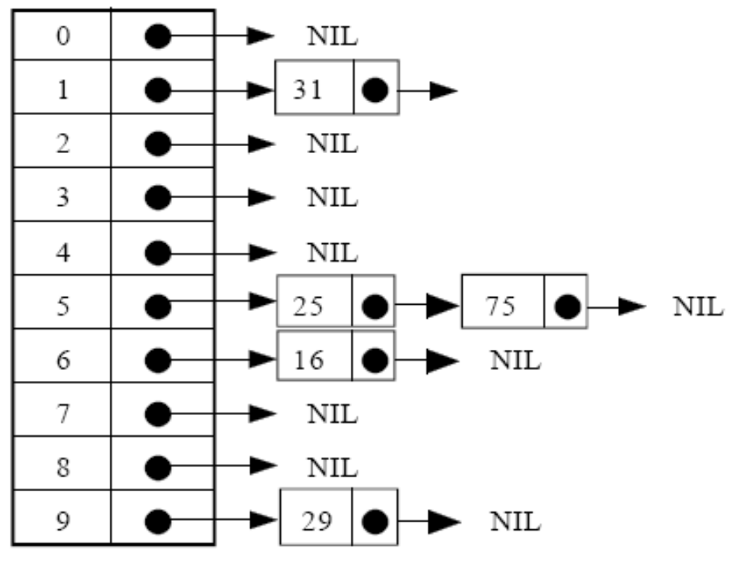
9-3-4 鏈結串列
將雜湊表的所有空間建立n 個串列， 最初的預設值只有n 個串列首。如果發生溢位就把相同位址之鍵值鏈結在串列首的後面，形成一個鏈結串列， 直到所有的可用空間全部用完為止。如下圖：

